Slide 1
Relatório de Atividades

Slide 2
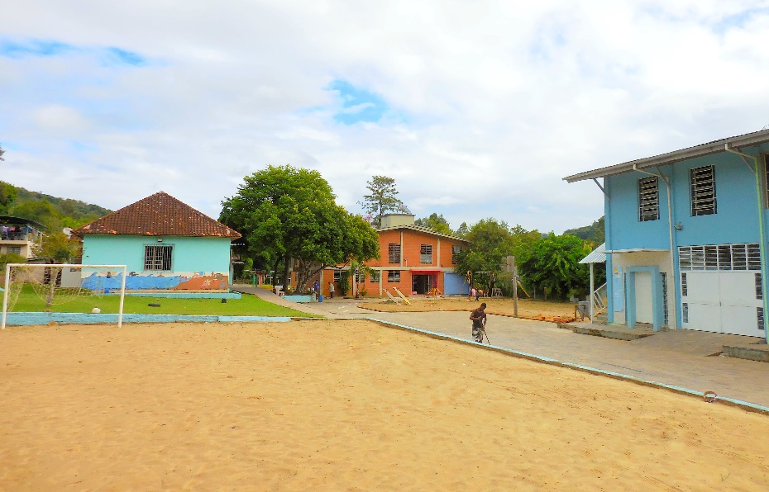
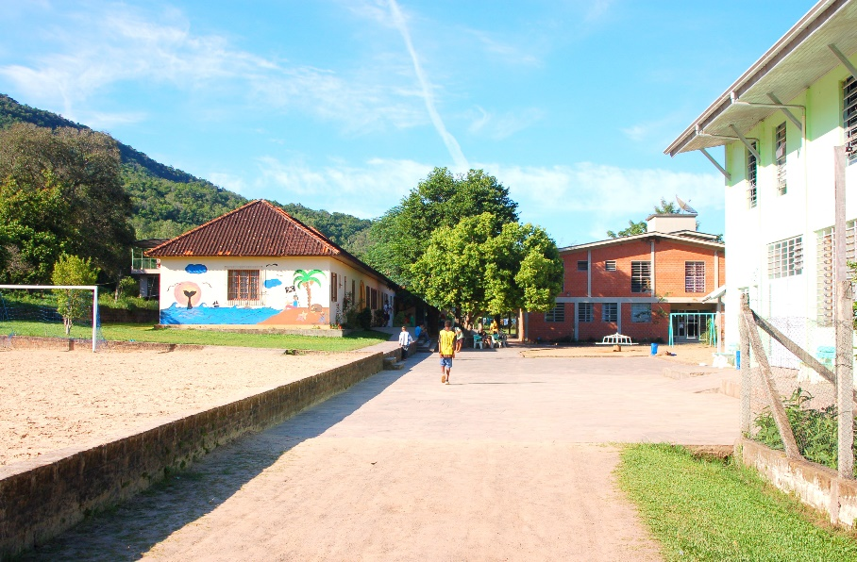
O que é o Lar Padilha?
O Lar Padilha é uma instituição que atua desde 1978, na Defesa dos Direitos das Crianças e Adolescentes em situação de vulnerabilidade social, oferecendo acolhimento em regime de Abrigo Institucional para crianças e adolescentes, vítimas de violência física, sexual e psicológica, exploração sexual, trabalho infantil, negligência, abandono e maus tratos.

Slide 3
Atendimentos em 2015
Nossa instituição tem capacidade para atender até 72 crianças e adolescentes, divididas em três casas de acolhimento, todavia ao longo de 2014, o Lar Padilha atendeu 127 crianças e adolescentes, sendo que indiretamente atendemos 88 famílias ao longo do ano, realizando aproximadamente 192 pessoas atendidas indiretamente por nossa equipe técnica.
Dos 127 acolhimentos, até o momento permanecem na instituição 82 crianças e adolescentes, 21 retornaram para sua família de origem; 05 completaram a maioridade; 03 foram encaminhadas para família substituta; 3 evadiram. Em relação a 2014, houve aumento do número total de atendimentos, de 106 para 127, isto demonstra a constante procura pelos serviços de acolhimento por parte dos entes públicos e parte devido ao fato da maioria das crianças ter permanecido na instituição, motivado principalmente por serem acolhidos destituídos do poder familiar e pertencentes do mesmo grupo familiar (irmãos), e, em sua maioria, adolescentes, fato que historicamente dificulta um processo de adoção.

Slide 4
Convênios municipais
Taquara
Igrejinha
Rolante
Três Coroas
Parobé
Nova Hartz
Gramado
Jaquirana
Cambará do Sul
Bom Progresso
Garibaldi
Carlos Barbosa
Três Coroas
Montenegro

Slide 5
Programa de Acompanhamento Familiar
Desempenhado por nossa equipe técnica, é graças a esse programa que cerca de 80% das crianças e adolescentes acolhidos podem realizar visitas periódicas aos seus familiares, preservando assim os vínculos afetivos e viabilizando seu retorno para casa.

Slide 6
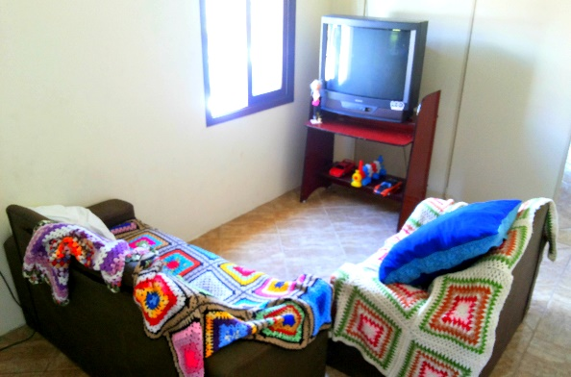
Programa de Vida Autônoma
Projeto Acolhimento República: implantado em 2011, o projeto oferece apoio aos jovens que já completaram 18 anos.
O Lar Padilha cede um imóvel para que esses jovens possam morar por até 18 meses, viabilizando que tenham condições de se manter com seus próprios recursos. Cabe salientar que este projeto é exclusivamente para jovens que não possuem perspectivas de retorno ao convívio familiar. Este projeto conta com o apoio institucional e financeiro da Fundação Luterana de Diaconia – FLD.

Slide 7
Inclusão Produtiva
Incentivo e encaminhamento de adolescentes ao mercado formal de trabalho, sendo que até o presente momento incluímos 5 adolescentes; sendo que tais encaminhamentos complementam o programa de Vida Autônoma e contribuem para o retorno ao convívio familiar.

Slide 8
Cursos externos
O Lar Padilha tem dado continuidade no processo de formação dos adolescentes e incentivado a participação destes em cursos técnicos e profissionalizantes. Neste ano foi ofertado cursos a todos adolescentes com 16 anos ou mais, sendo que em 2015 teremos a participação de 11 adolescentes nestes cursos de formação profissional.
Os cursos ofertados são na modalidade Jovem Aprendiz do SENAI/RS na cidade de Rolante, Jovem Aprendiz do SENAC em Taquara/RS, e PRONATEC/Instituto Federal.

Slide 9
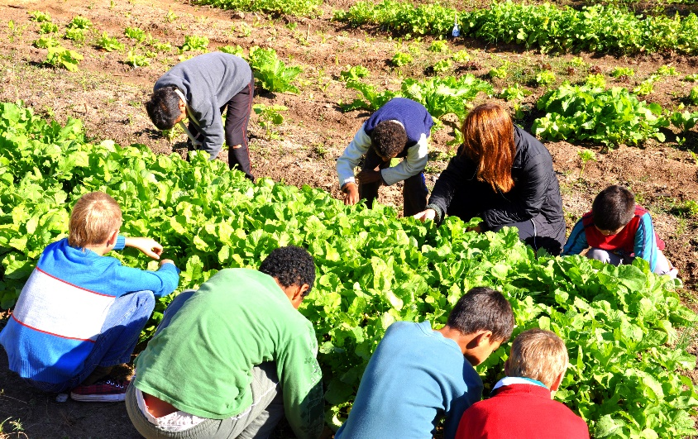
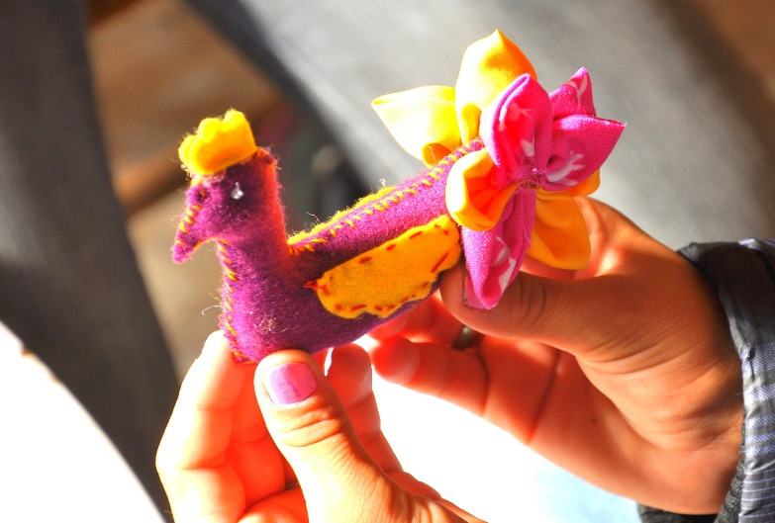
Oficinas
Ao longo de todo o ano, todas crianças e adolescentes participaram de algumas das atividades a seguir: Informática, cabeleireiro, salão de beleza, música e instrumentos musicais, teatro, HIP HOP, educação ambiental, biblioteca, futebol, protagonismo, capoeira, horta, artesanato, culinária, criatividade, dança moderna, jornal/fanzine.

Slide 10
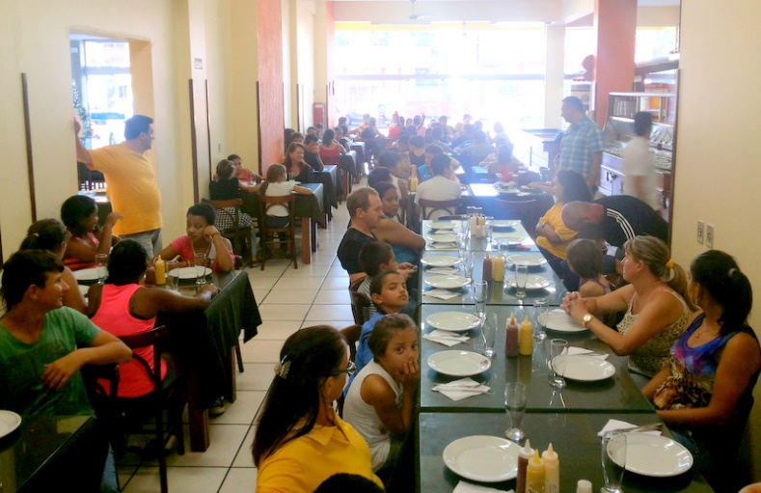
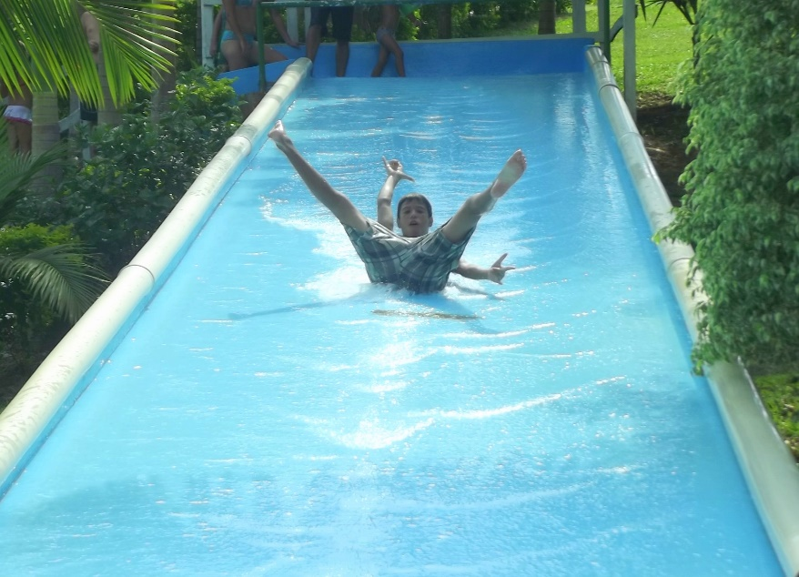
Passeios
No ano de 2015 conseguimos oferecer em média de dois passeios por semestre ao longo do ano para as crianças e adolescentes acolhidos, que visitaram museus, exposições, parques temáticos, torneios esportivos e pontos turísticos da região, teatro, cinema, restaurantes, caminhadas.

Slide 11
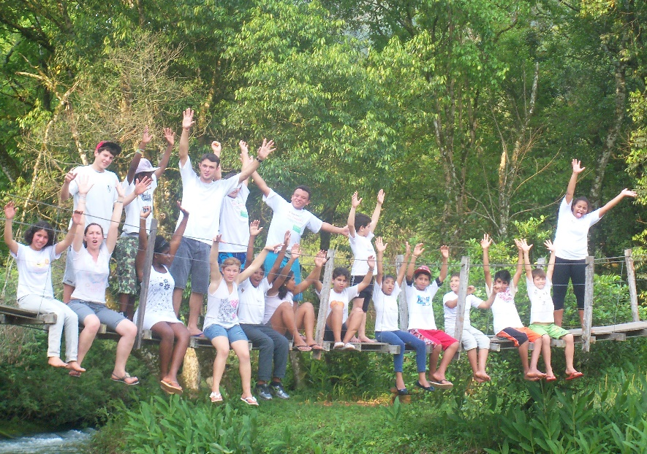
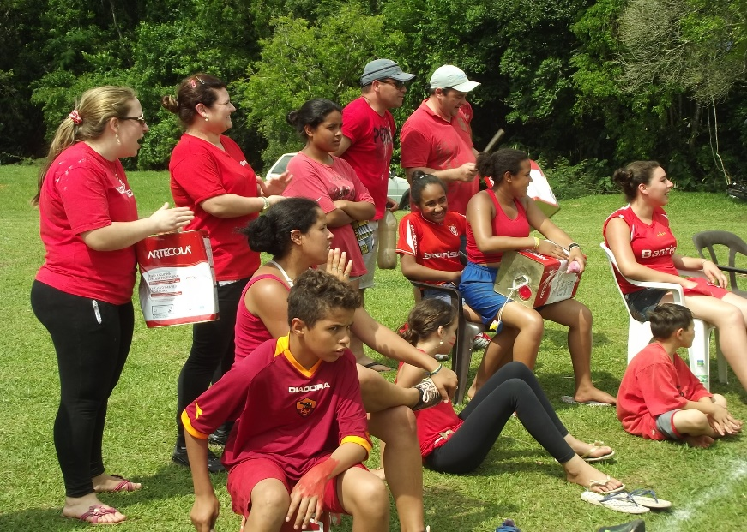
Gincana de Dia das Crianças
Neste ano convidamos equipe Força Tarefa de Taquara para organizar e realizar nossa tradicional Gincana de Dia das Crianças, no dia 12 de outubro, momento lúdico e recreativo que envolve tanto crianças e adolescentes do Lar Padilha, bem como grande participação da comunidade local. Para a premiação foram ofertados passeios a serem escolhidos pelas equipes. Neste ano a gincana teve como tema gerador as “Escolhas da juventude e histórias infantis”.

Slide 12
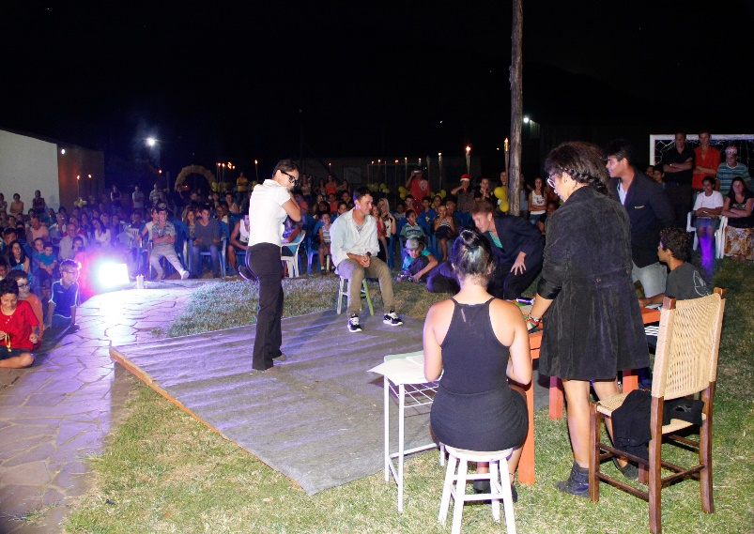
Noitada Cultural
No dia 12 de dezembro, o Lar Padilha realiza a sua XVII Noitada Cultural, evento que mostra os talentos artísticos dos acolhidos para seus familiares, parceiros e comunidade local. Nesse evento, o Lar Padilha disponibiliza transporte para que as famílias venham prestigiar seus filhos e perceber o que eles aprenderam ao longo do ano nas diversas oficinas oferecidas.

Slide 13
Atividades externas
Neste ano também realizamos nossa II Feijoada do Lar Padilha, evento com objetivo de angariar recursos para a manutenção da entidade, ocorrido no mês de julho na Sociedade 14 de Outubro na localidade de Padilha.
Ao mesmo tempo em que voltamos a realizar atividades próprias voltadas manutenção financeira da entidade, também participamos como convidados em diversos eventos como Moto Show em Taquara; Rodeio do CTG Fogão Gaúcho de Taquara; Expocampo de Taquara; Festejos Farroupilha de Taquara; Oktoberfest de Igrejinha entre outros eventos em que os funcionários e amigos do Lar Padilha participaram na venda de produtos ou organização de estacionamentos destes eventos tendo os recursos revertidos ao Lar Padilha.

Slide 14
O ano de 2015 foi marcado pela solidificação da nova filial da ABEFI em Taquara, que embora seja uma filial de nossa mantenedora, este espaço nasce como “afiliada” do Lar Padilha, sendo inclusive utilizado o mesmo sufixo “Lar Padilha” após a denominação Centro de Defesa e Proteção Social entidade que nasce de uma anseio comunitário e da identificação por parte da comunidade do Lar Padilha como entidade reconhecida no acolhimento de crianças e adolescentes na região do Paranhama. Outro fator que contribuiu neste desafio foi a constatação por parte de nossa entidade da necessidade de uma atuação mais sistemática na Moradia República e por fim a contemplação de um espaço de acolhimento de mulheres vítimas de violência doméstica, fechando-se um ciclo de defesa da família no enfrentamento direto dos grupos vulneráveis, sendo que desta forma iremos atuar mais próximos das famílias e oportunizando espaços de atendimento e de acompanhamento mais eficazes, evitando novos acolhimentos de crianças.

Slide 15
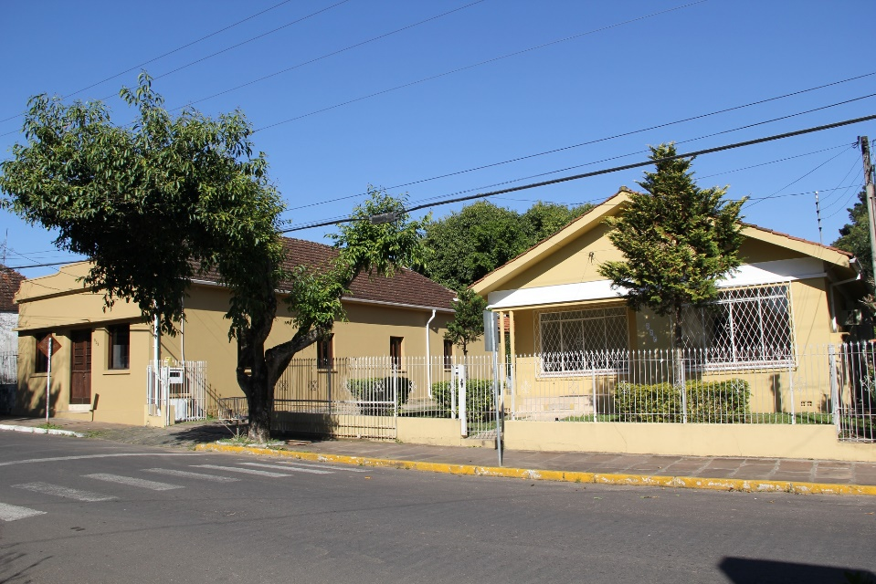
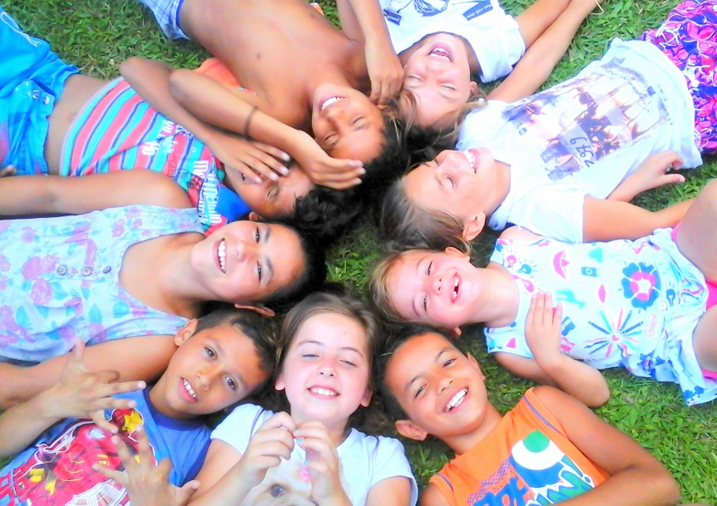
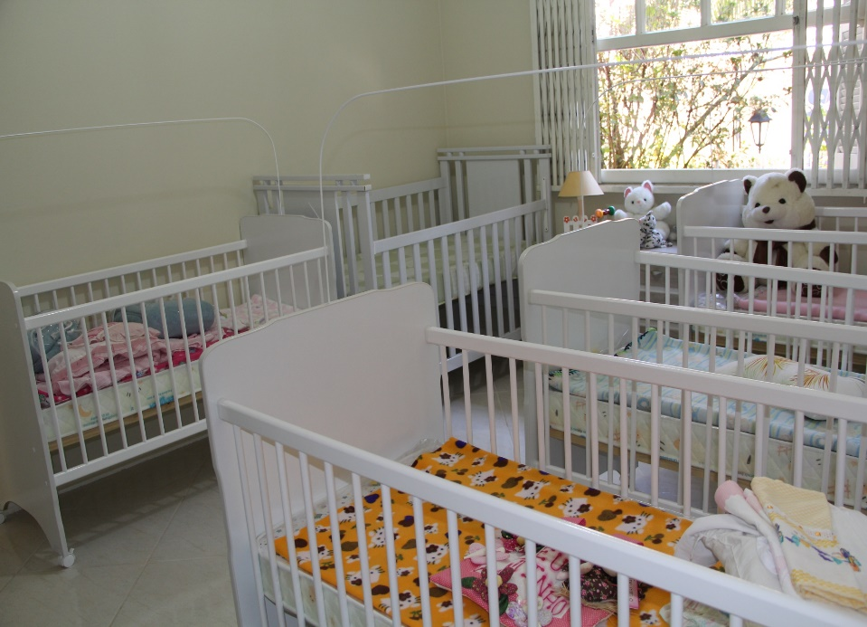
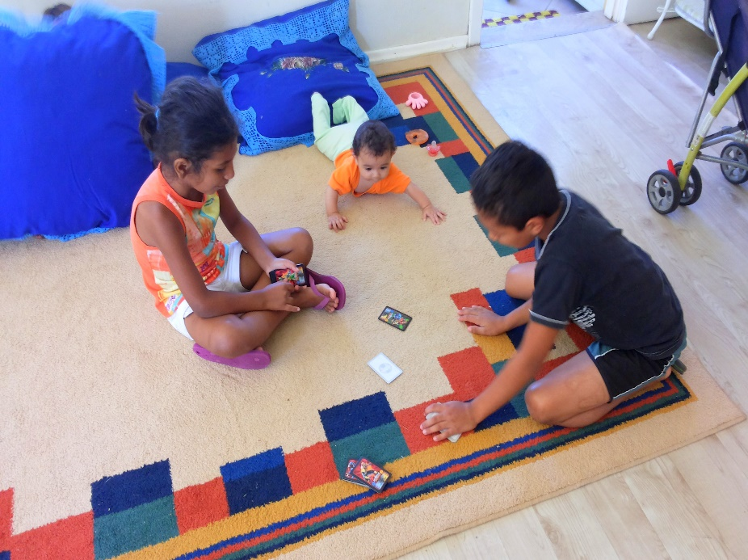

Slide 16
Voluntariado e sustentabilidade

Slide 17
Orçamento 2015

Slide 18
Projetos e recursos de 2015
Projeto “Reforma do telhado da casa dos Meninos”
R$ 20.000,00
Objetivo: Troca do telhado da casa dos meninos adolescentes.
Contrapartida do Lar Padilha: R$ 12.000,00
Total: R$ 32.000,00

Slide 19
Projetos e recursos de 2015
Projeto “Veiculo para atendimentos e encaminhamentos da equipe técnica – Centro de Defesa”
Valor solicitado: R$ 17.295,07
Objetivo: Compra de veiculo com capacidade para 7 passageiros para translados e visitas da equipe técnica.
Contrapartida do Lar Padilha: R$ 42.945,93
Total: R$ 60.241,00

Slide 20
Projetos e recursos de 2015
Projeto “Direitos para quem também tem direitos”
R$ 40.000,00
Objetivo: Pagamento de parte dos salários e primeira parcela do décimo terceiro salario dos colaboradores.
Contrapartida do Lar Padilha: R$ 20.000,00
Total: R$ 60.000,00

Slide 21
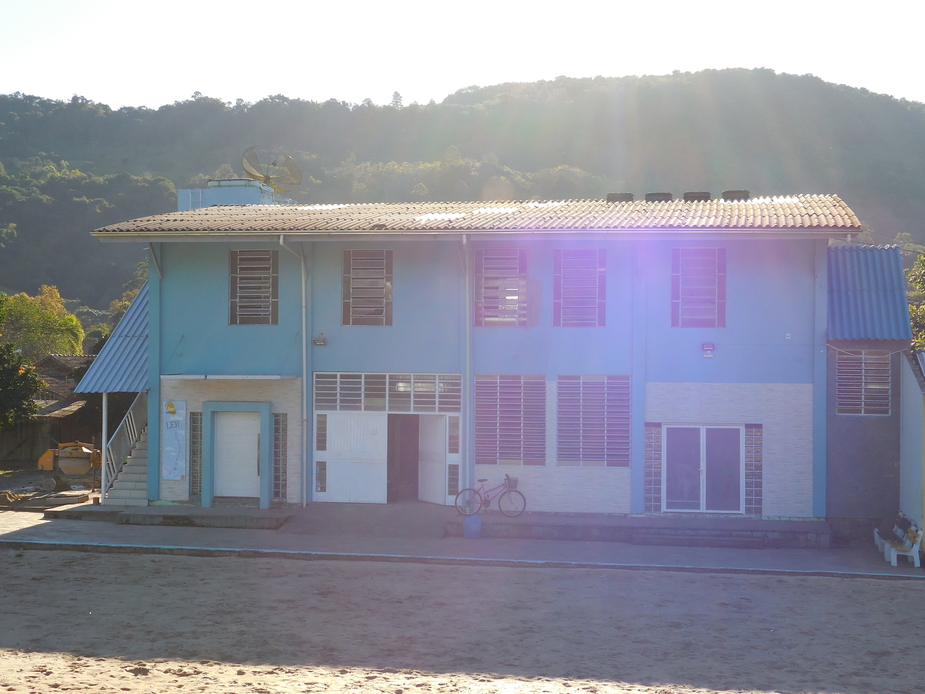

Slide 22
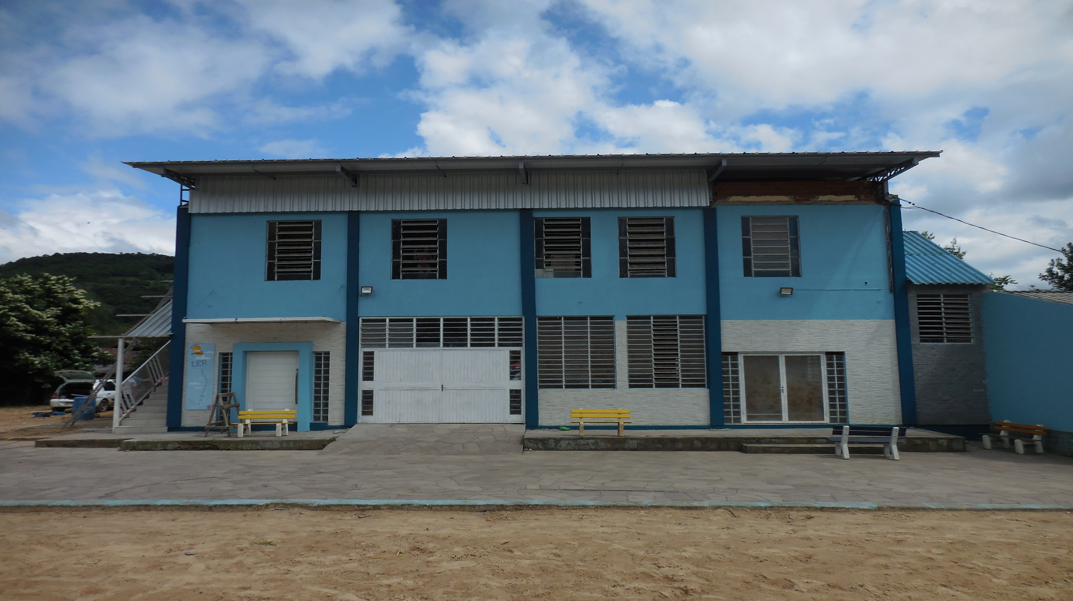

Slide 23
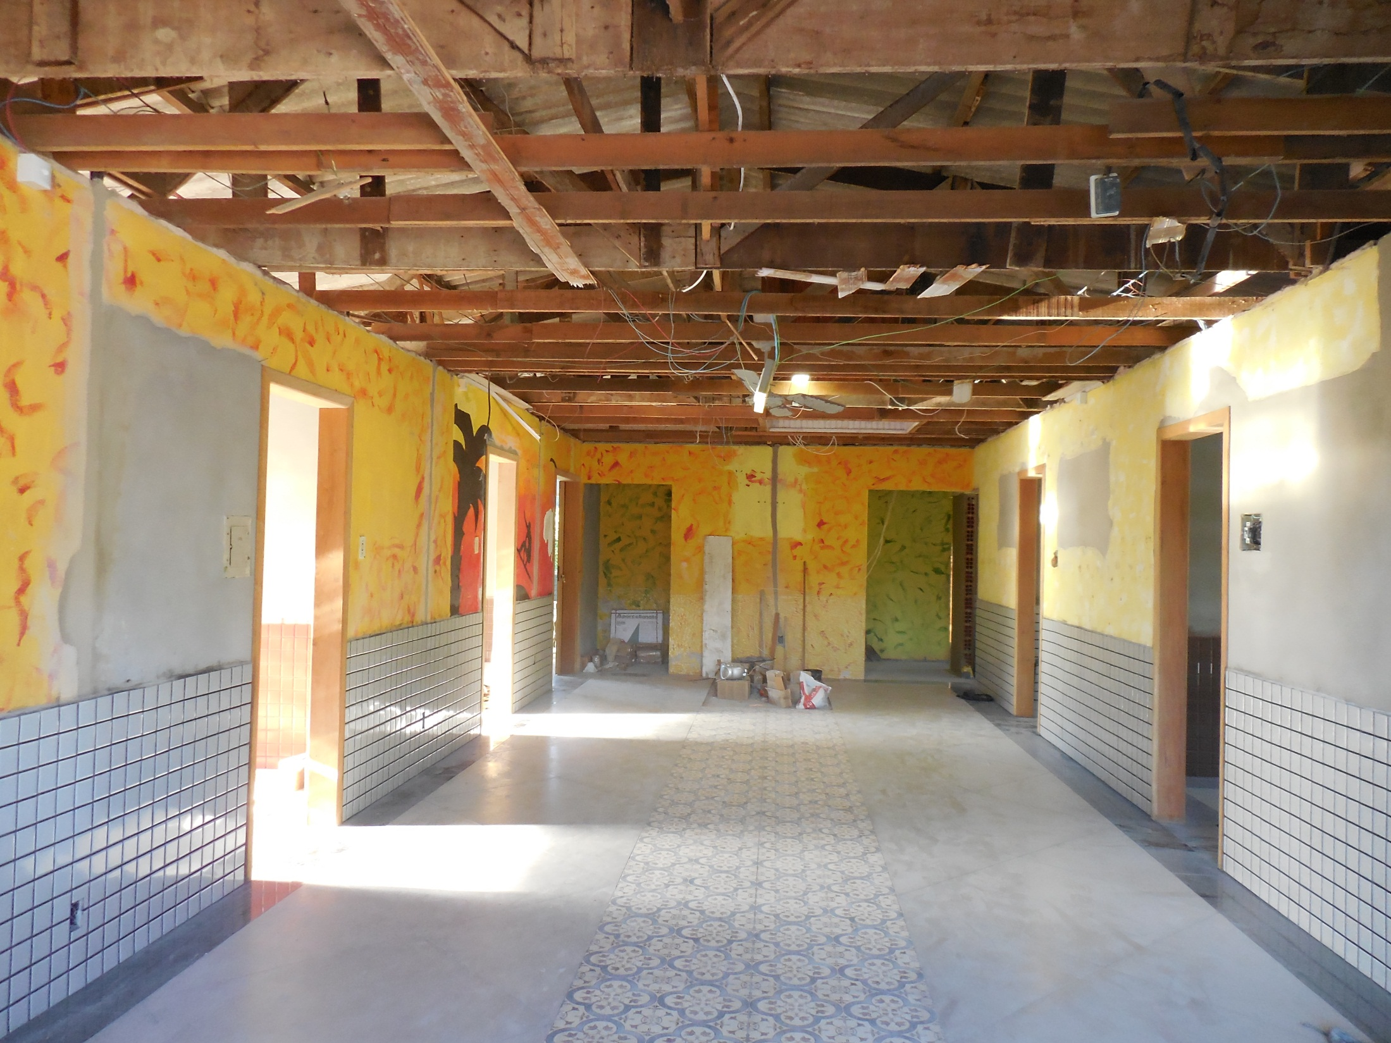

Slide 24
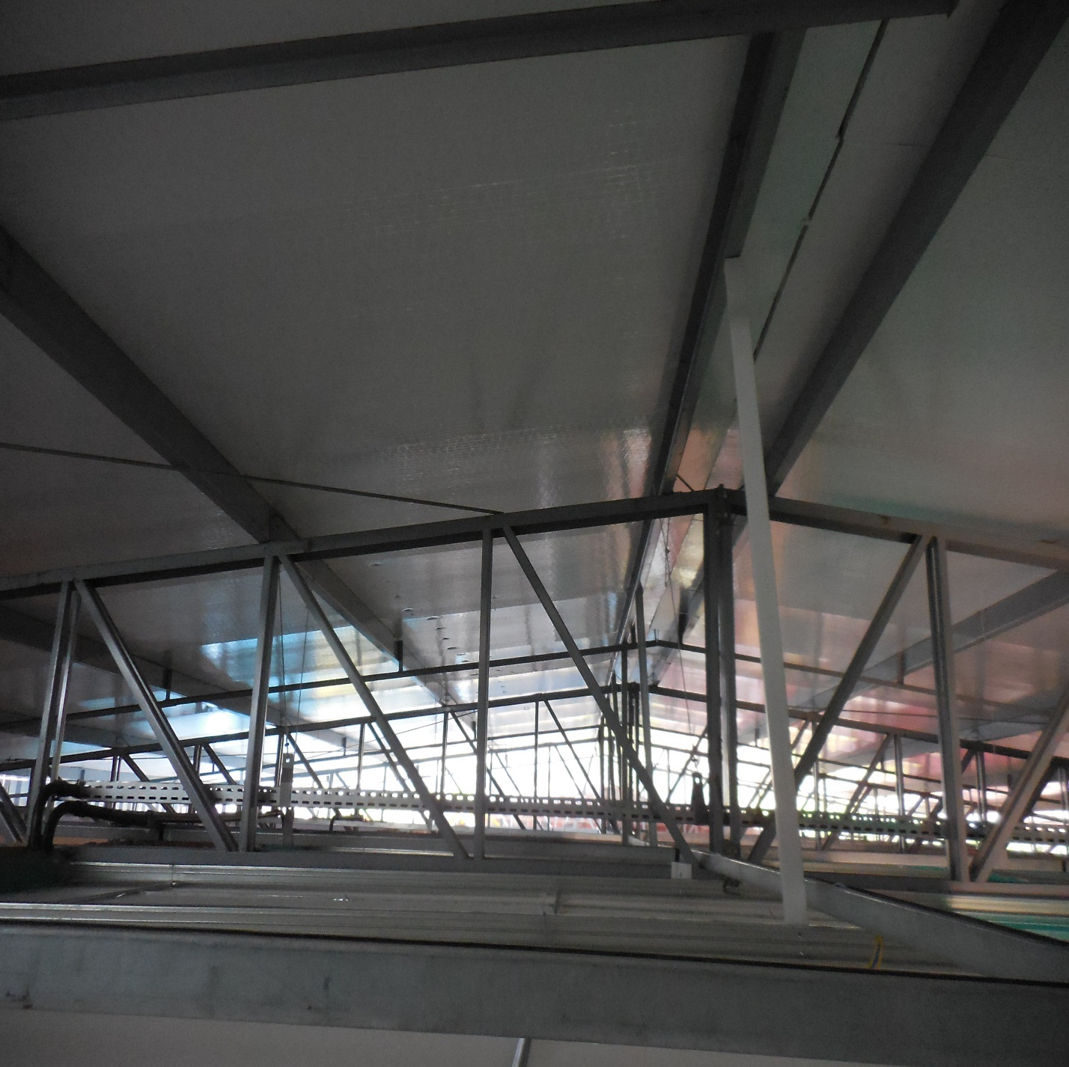
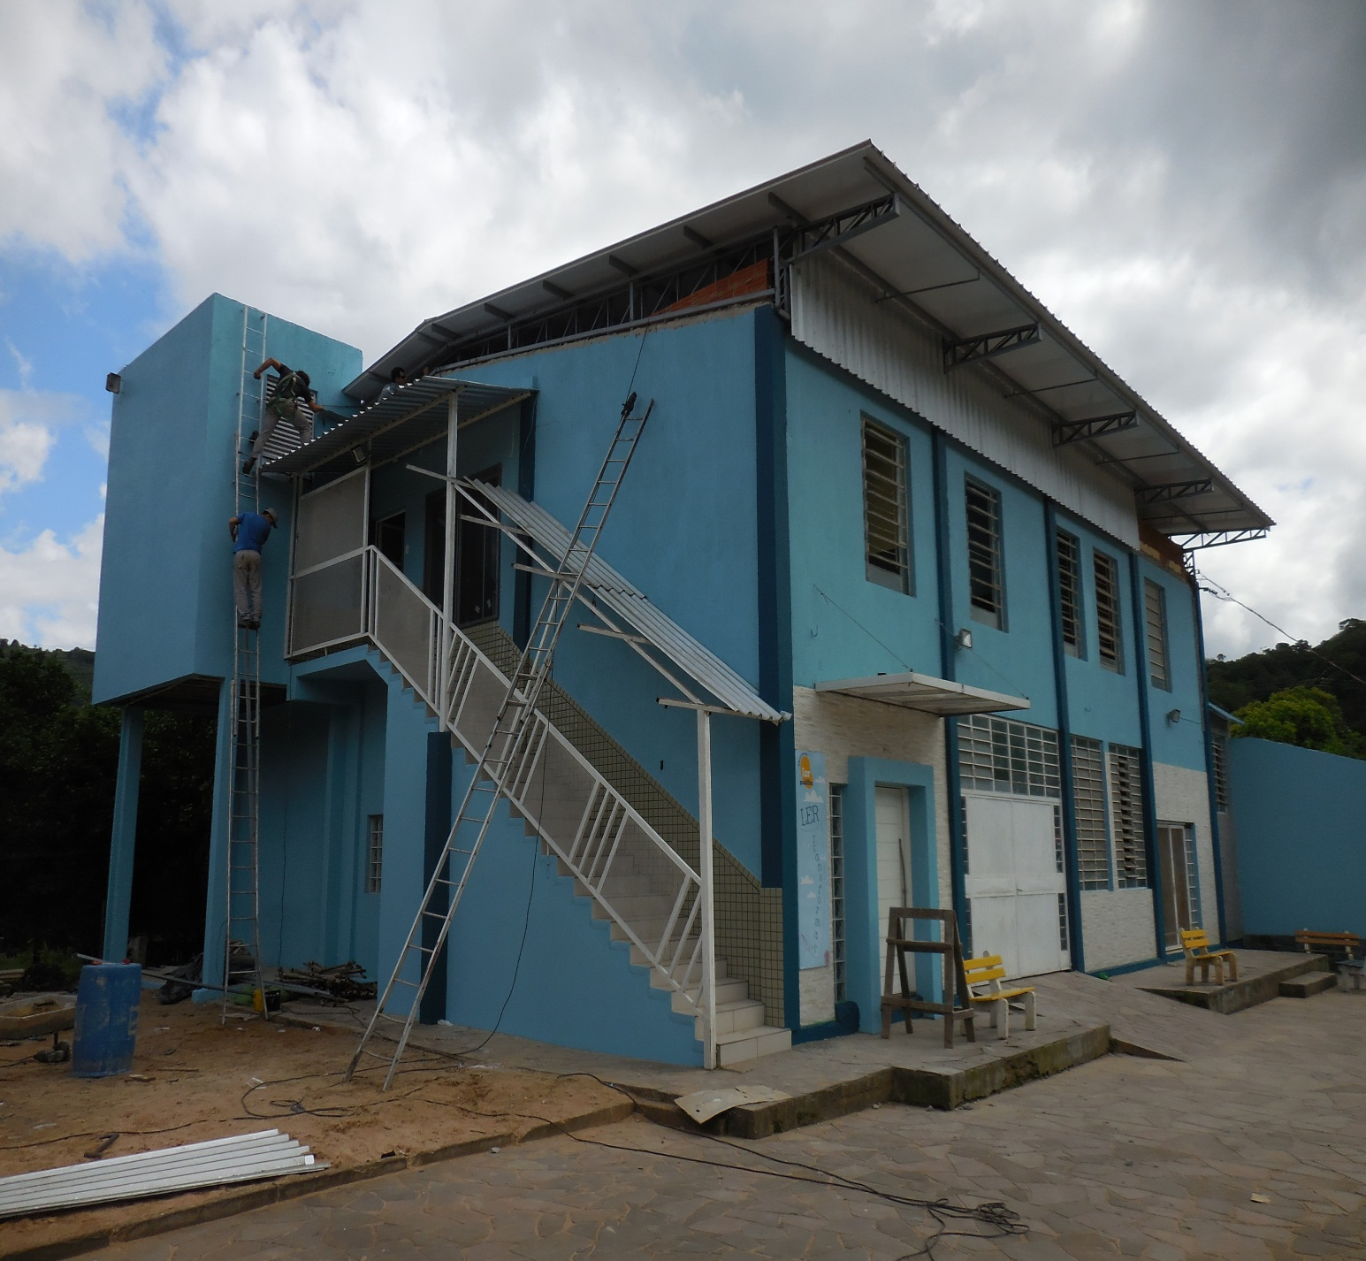

Slide 25
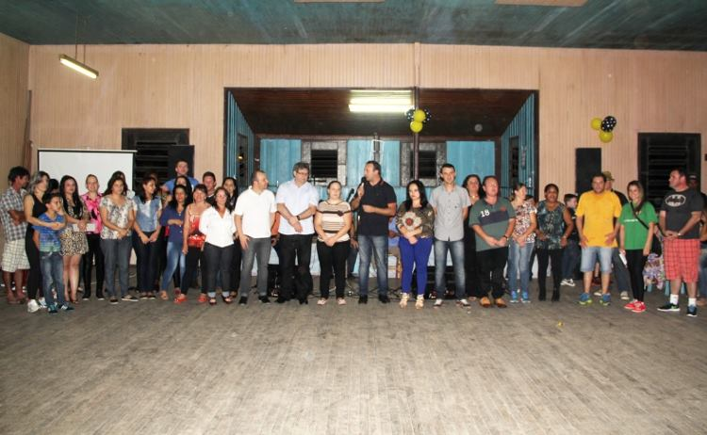

Slide 26
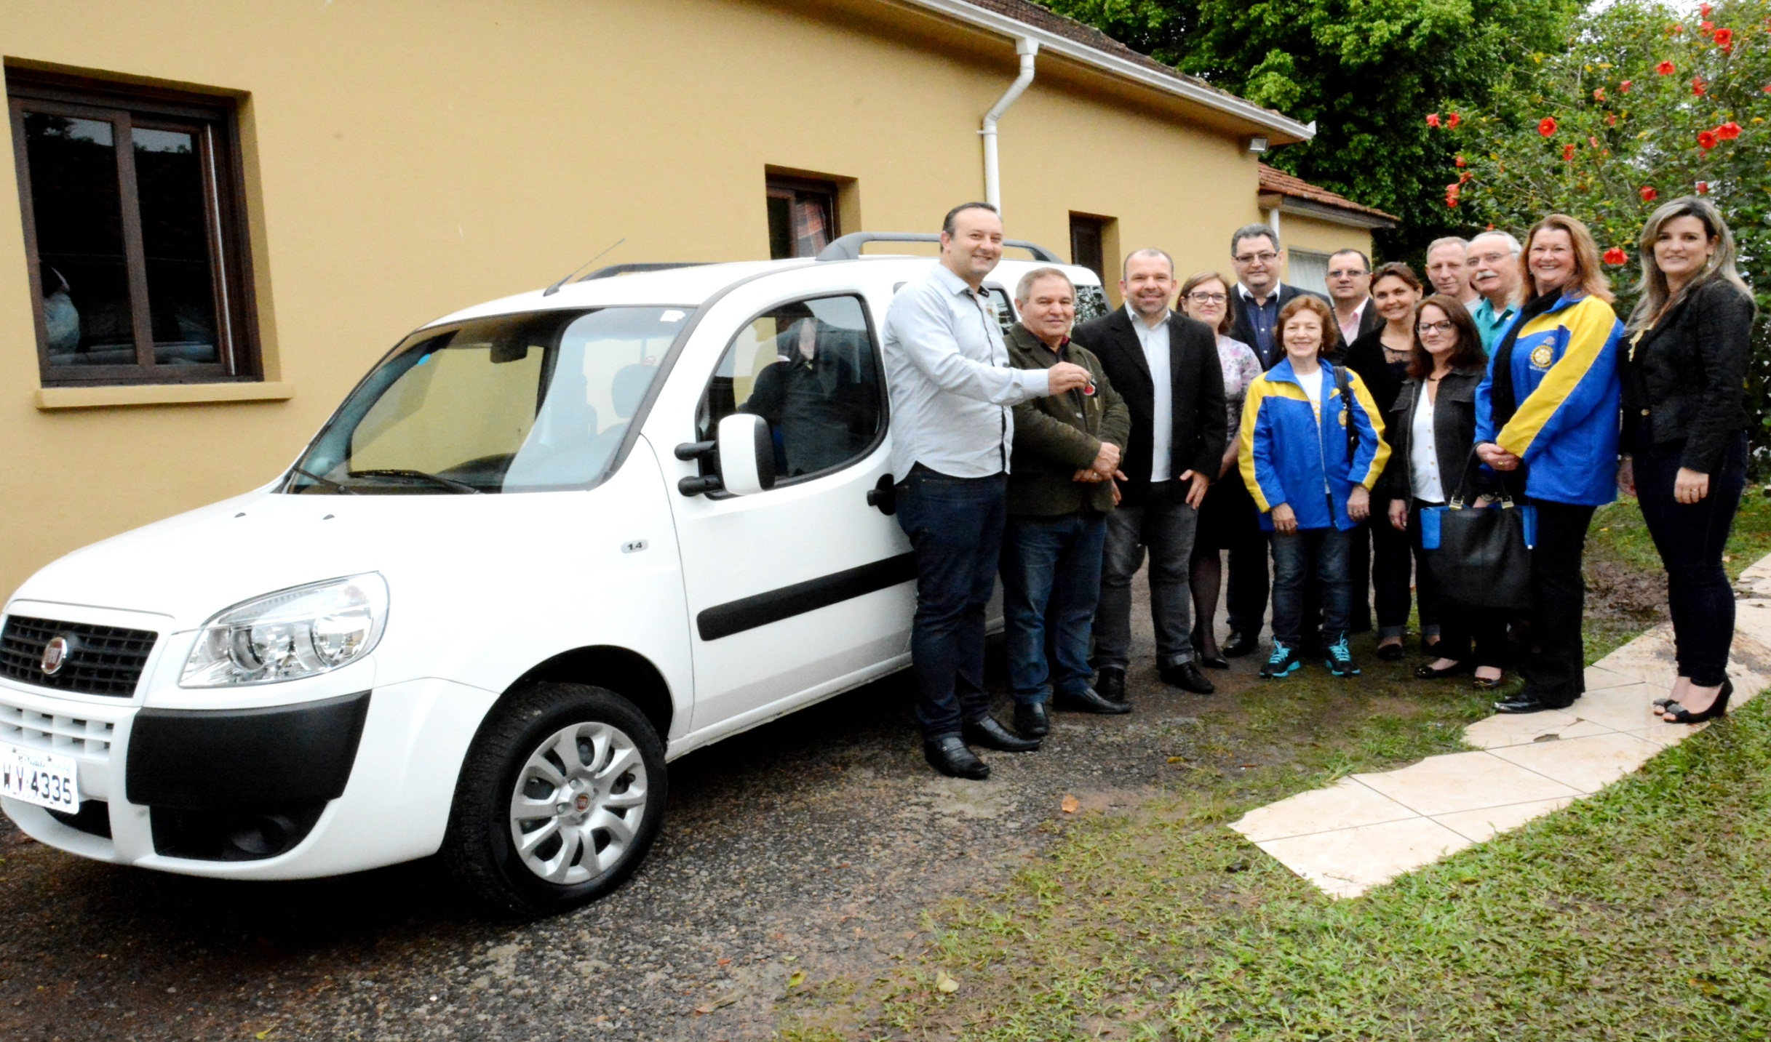

Slide 27
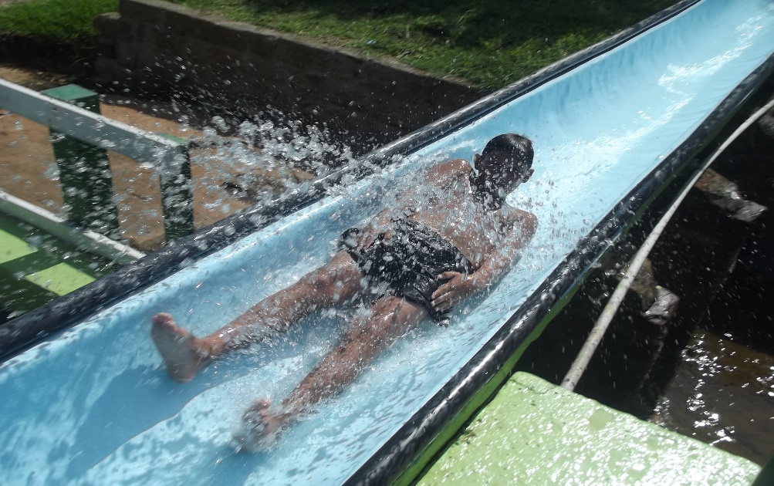
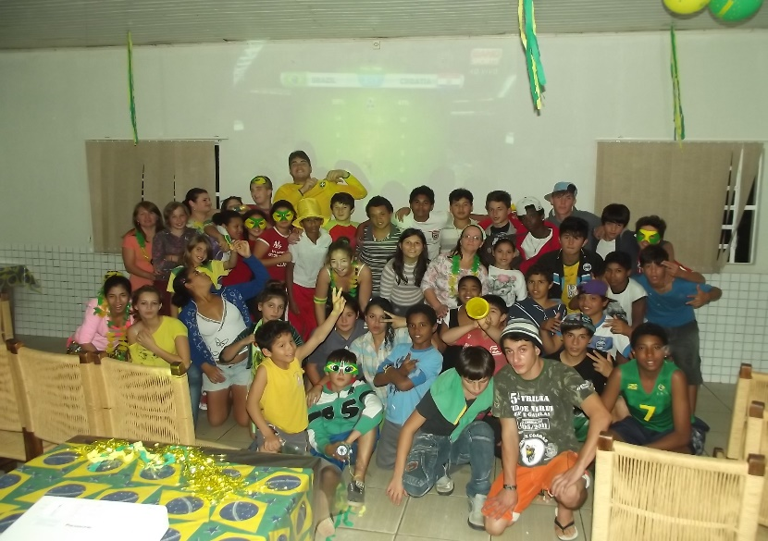
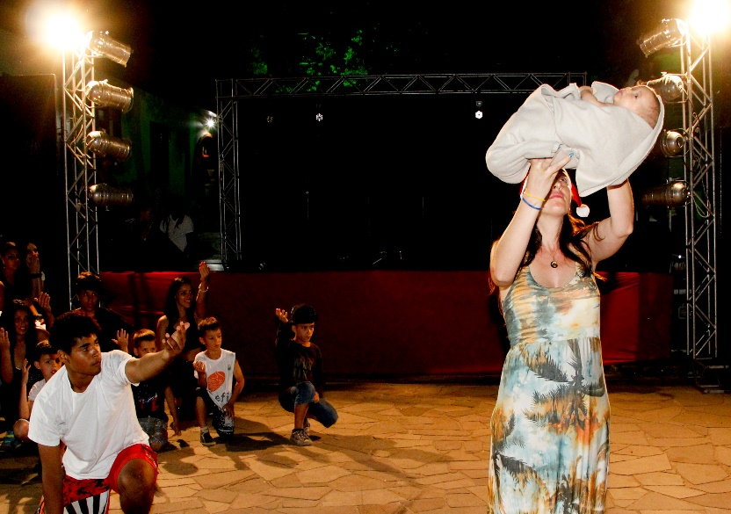

Slide 28
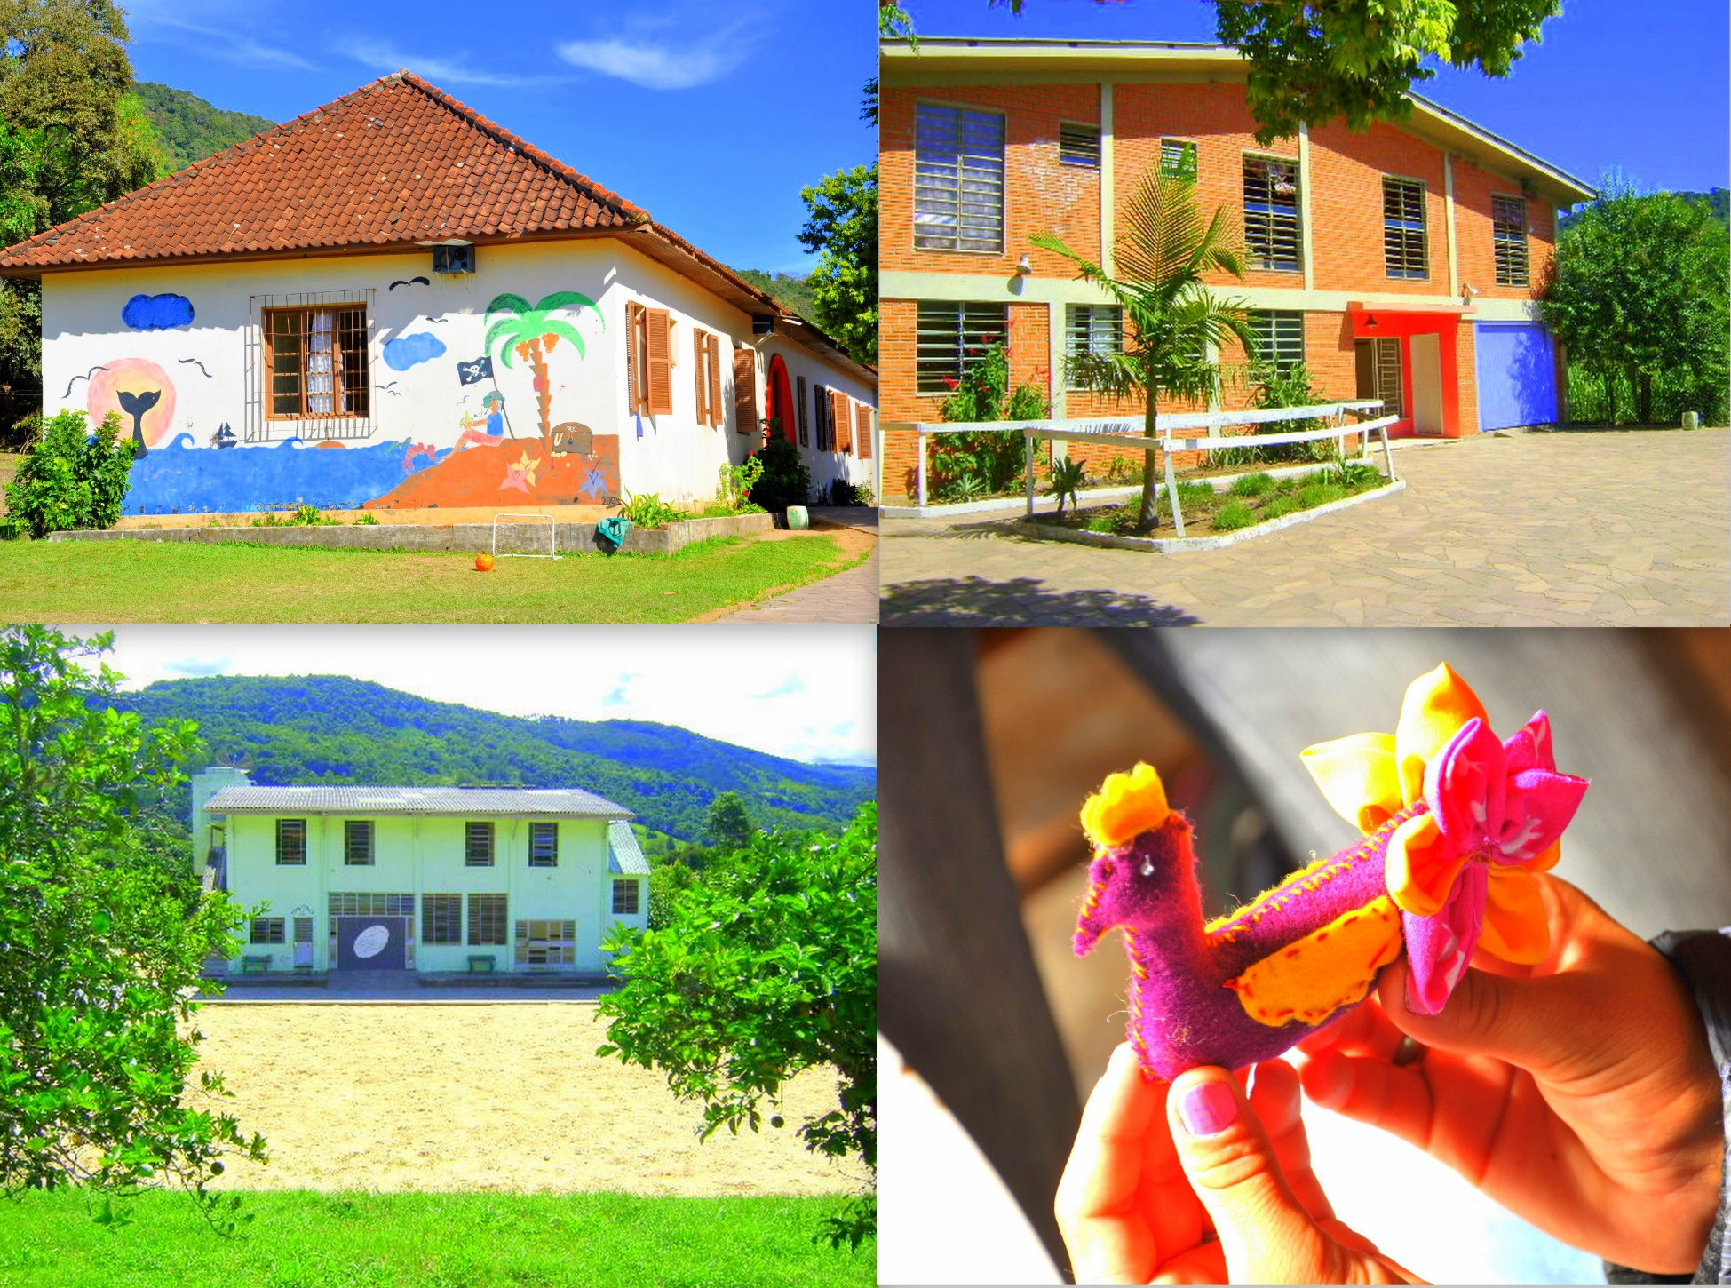

Slide 29
Nosso Muito Obrigado!
www.larpadilha.org.br
larpadilha@larpadilha.org.br
3542-9146

